Slide 1



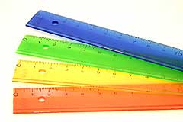
́
̭
̀
·

Slide 2
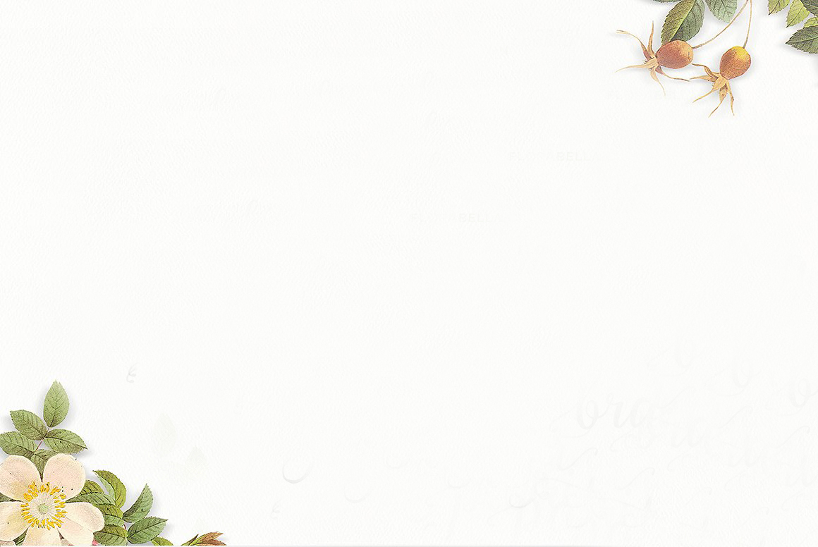



Đố em biết
đây là gì?

Slide 3

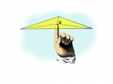
MÔN: HÌNH HỌC 7
§4. TÍNH CHẤT
BA ĐƯỜNG TRUNG TUYẾN
CỦA TAM GIÁC

Slide 4
§ 4. TÍNH CHẤT BA ĐƯỜNG TRUNG TUYẾN CỦA TAM GIÁC
1. Đường trung tuyến tam giác

Slide 5
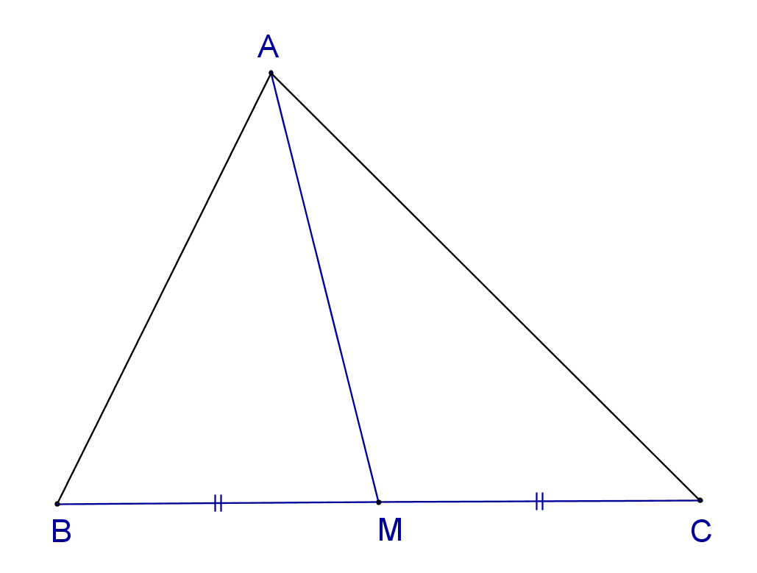
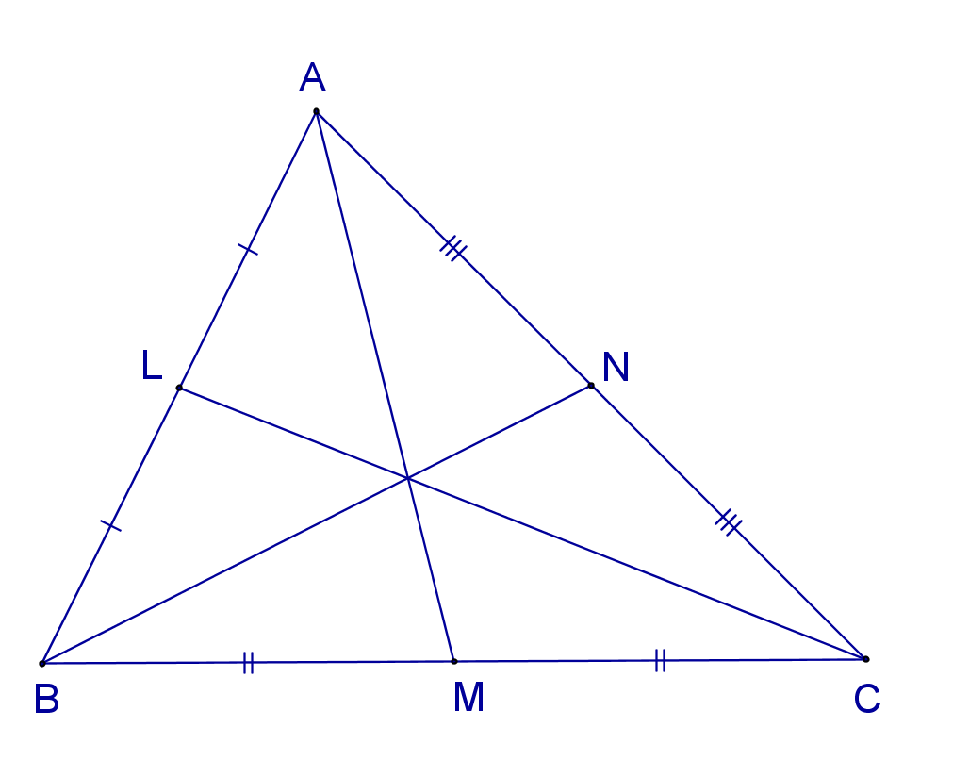
§ 4. TÍNH CHẤT BA ĐƯỜNG TRUNG TUYẾN CỦA TAM GIÁC
1. Đường trung tuyến tam giác
Đoạn thẳng AM nối đỉnh A của tam giác ABC với trung điểm M của cạnh BC được gọi là đường trung tuyến xuất phát từ đỉnh A (hoặc ứng với cạnh BC) của tam giác ABC
* Mỗi tam giác có ba đường trung tuyến.

Slide 6

§ 4. TÍNH CHẤT BA ĐƯỜNG TRUNG TUYẾN CỦA TAM GIÁC
*Thực hành 1
Cắt một tam giác bằng giấy, gấp lại để xác định trung điểm một cạnh của nó. Kẻ đoạn thẳng nối trung điểm này với đỉnh đối diện. Tương tự, gấp và xác định hai đường trung tuyến còn lại.

Slide 7
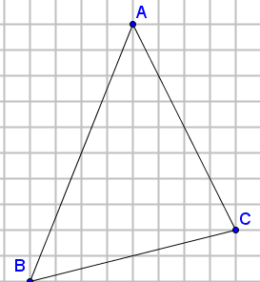
§ 4. TÍNH CHẤT BA ĐƯỜNG TRUNG TUYẾN CỦA TAM GIÁC
*Thực hành 2
Cho hình vẽ.
Vẽ hai trung tuyến BE, CF cắt nhau tại G
Gọi giao điểm của AG với BC là D
AD có phải là trung tuyến của tam giác ABC không?
Các tỉ số bằng bao nhiêu?

Slide 8
§ 4. TÍNH CHẤT BA ĐƯỜNG TRUNG TUYẾN CỦA TAM GIÁC
* Thực hành 2
* Nhận xét:

Slide 9
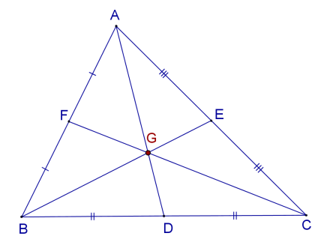
§ 4. TÍNH CHẤT BA ĐƯỜNG TRUNG TUYẾN CỦA TAM GIÁC

Slide 10

§ 4. TÍNH CHẤT BA ĐƯỜNG TRUNG TUYẾN CỦA TAM GIÁC
2. Tính chất ba đường trung tuyến tam giác
Định lí: Ba đường trung tuyến của tam giác cùng đi qua một điểm. Điểm đó cách mỗi đỉnh một khoảng bằng độ dài đường trung tuyến đi qua đỉnh ấy.
GT ABC, AD, BE, CF là các đường
trung tuyến.
KL AD, BE, CF cùng đi qua điểm G.
*Điểm G được gọi là trong tâm của tam giác

Slide 11
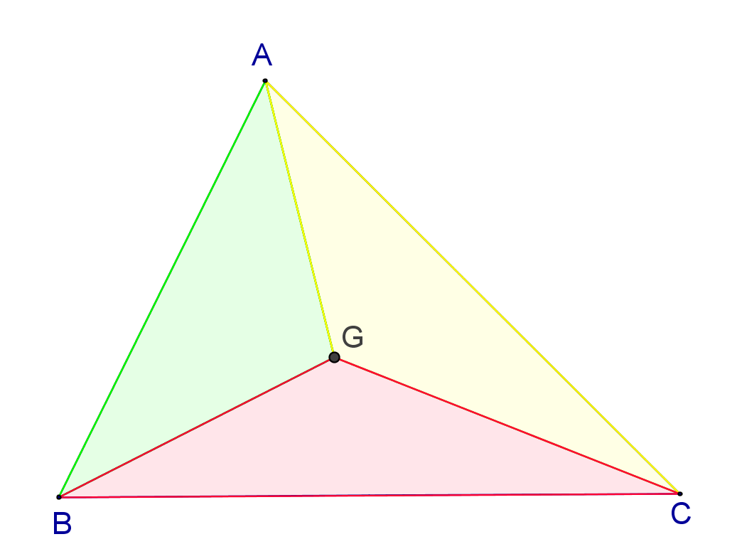

§ 4. TÍNH CHẤT BA ĐƯỜNG TRUNG TUYẾN CỦA TAM GIÁC
Có thể em chưa biết

Slide 12

§ 4. TÍNH CHẤT BA ĐƯỜNG TRUNG TUYẾN CỦA TAM GIÁC
G là điểm nào trong tam giác thì miếng bìa hình tam giác nằm thăng bằng trên giá nhọn?

Slide 13
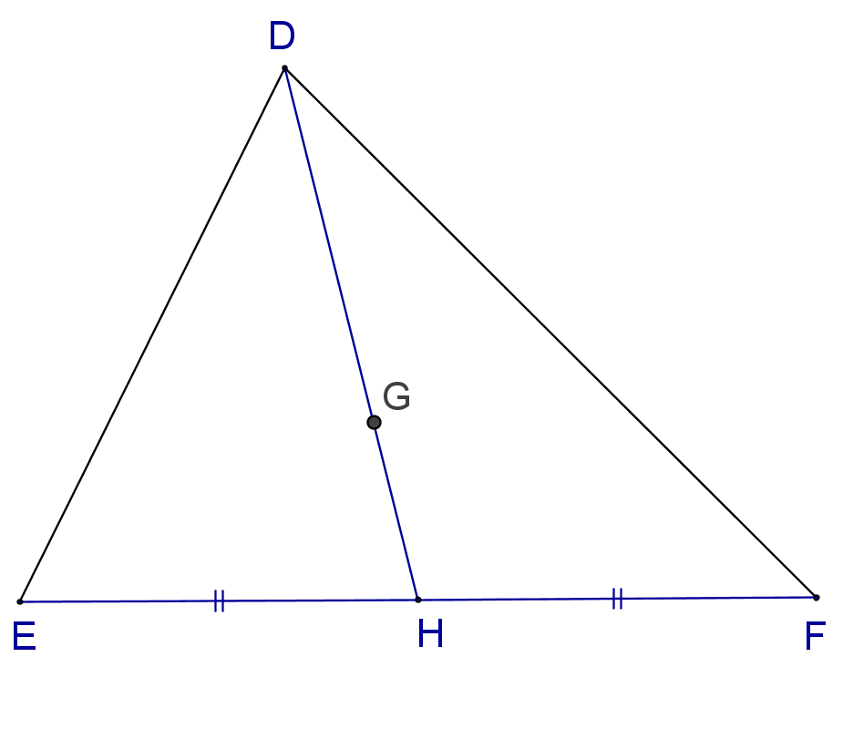
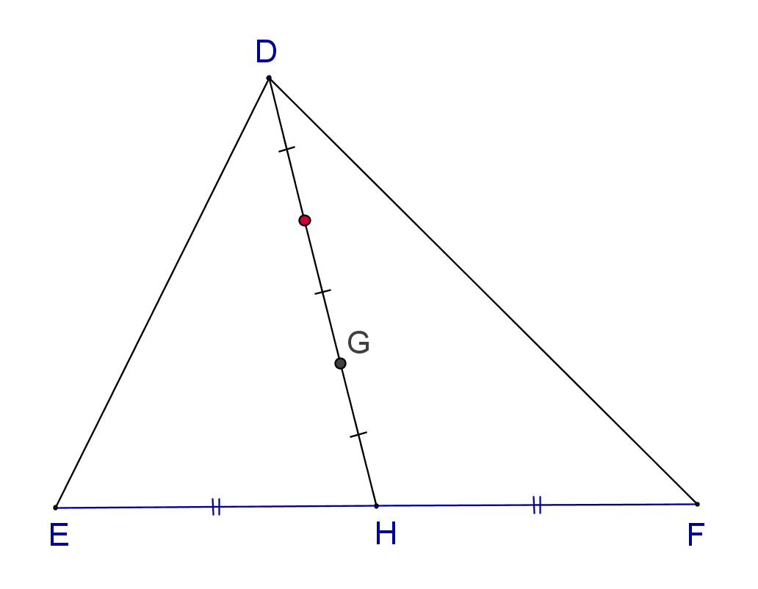
§ 4. TÍNH CHẤT BA ĐƯỜNG TRUNG TUYẾN CỦA TAM GIÁC
3. Luyện tập:
Bài 23 SGK

Slide 14
§ 4. TÍNH CHẤT BA ĐƯỜNG TRUNG TUYẾN CỦA TAM GIÁC
3. Luyện tập:
Bài 23 SGK
Khẳng định | Đúng/Sai | Sửa lại là
S
Đ
S
S

Slide 15
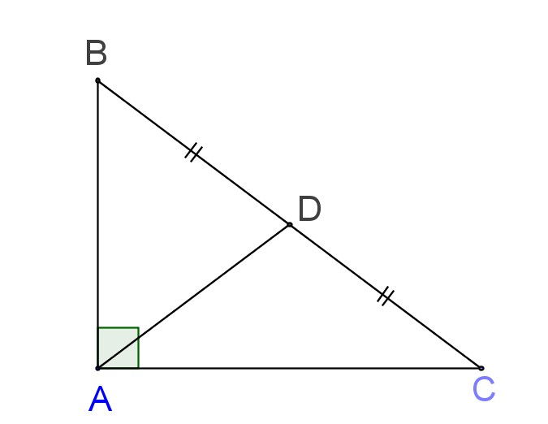
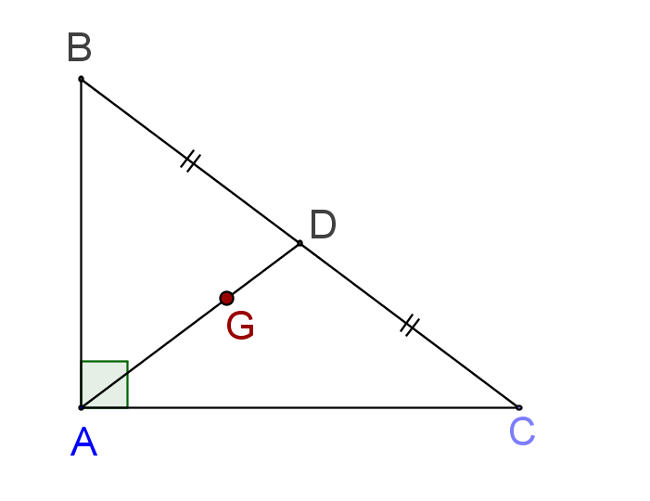
§ 4. TÍNH CHẤT BA ĐƯỜNG TRUNG TUYẾN CỦA TAM GIÁC
Biết rằng: “Trong một tam giác vuông, đường trung tuyến ứng với cạnh huyền bằng một nữa cạnh huyền”.
Bài 25 SGK trang 67
Cho tam giác vuông ABC có hai cạnh góc vuông AB = 3cm; AC = 4cm. Hãy tính khoảng cách từ đỉnh A đến trọng tâm G của tam giác ABC.
3 cm
4 cm

Slide 16







HƯỚNG DẪN HỌC Ở NHÀ
Học bài, nắm vững khái niệm và tính chất ba đường trung tuyến tam giác.
BTVN: 24, 25, 26 SGK trang 66, 67
-
́
̂
˙
́
˙
̂

